Slide 1
Monaca Education導入研修 ～EdTech2021バージョン～
アシアル株式会社
アシアル情報教育研究所
岡本 雄樹

Slide 2
目次

Slide 3
目次
提供する教材・サービスの概要
Monacaを授業で活用する方法
Monaca Educationの機能の概要
基本操作
デモ - ブロック崩し編
問い合わせ方法
【付録】あんこエデュケーション
【付録】【付録】実習ノウハウ - 簡単な入力と出力

Slide 4
提供する教材・サービスの概要

Slide 5
Monaca Educationとは
プロ向けのツールであるMonacaを教育機関向けに改良し、教材とサポートをセットしたものがMonaca Educationです。
書籍教材（Monacaで学ぶはじめてのプログラミング）
Web制作とプログラミングの基礎を学べる入門書です。
アプリプログラミングシートAPS（＆指導案）
アプリを動かしたり改造しながら情報技術やプログラミングを学べます。
動画教材
アシアル情報教育研究所・岡本所長による動画教材を授業にご活用頂けます。
サポート
研究所のメンバーがメールやSlackなどを通じたサポートを提供します。

Slide 6
書籍教材：Monacaで学ぶはじめてのプログラミング
Web制作とプログラミングの基礎を学べる入門書です。多くの大学や専門学校でも採用されている書籍を中高生向けにカスタムして提供しています。
1章：Monaca入門
2章：HTML入門
3章：CSS入門
4章以降：JavaScript入門

Slide 7
書籍連動のスライド教材
書籍教材と連動したスライド教材をMicrosoft PowerPoint形式で提供します。

Slide 8
アプリ・プログラミングシート(APS)
アプリプログラミングシートには、サンプルアプリの他、2～4コマ単位で利用できる授業用スライド・指導案や用語集・確認テストが含まれます。
※2021年・9月以降、『順次』リリース予定
アプリ名 | 難易度 | 要素技術
おみくじアプリ | ☆ | 分岐、乱数
図鑑アプリ | ☆ | HTMLとCSSのみ
DX図鑑アプリ | ☆☆ | 繰り返し、連想配列
複利計算アプリ | ☆☆ | 繰り返し、グラフ
オープンデータで地図アプリ | ☆☆☆ | オープンデータ、GPS、緯度経度
AIアプリ | ☆☆☆ | AI
DBアプリ | ☆☆☆ | RDB

Slide 9
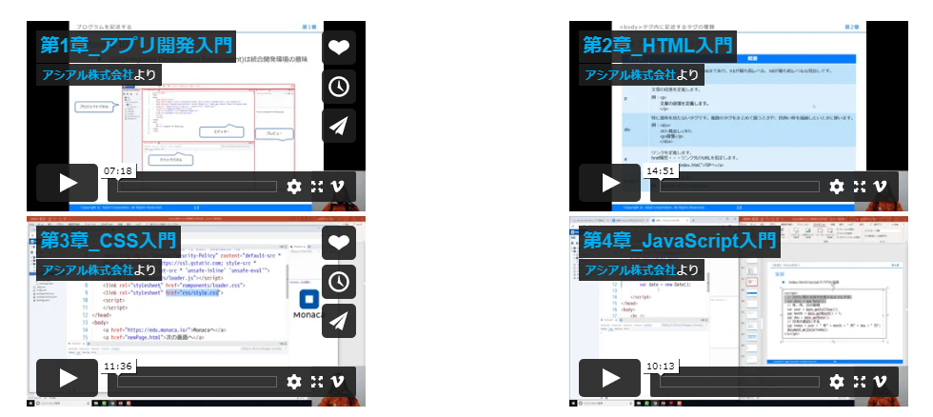
動画教材
そのまま使える授業動画もございます。予習・授業中・復習・試験対策などにご活用下さい。
アシアル情報教育研究所のYoutubeチャンネルに掲載されていますが、スタンダードプラン専用ページからダウンロードも可能です。

Slide 10
Monacaを授業で活用する方法

Slide 11
授業でMonacaを利用するパターン
Monacaはサンプルアプリを通じた情報技術の学習の他、プログラミングやWeb制作を通じた探究や課題研究にもご利用頂けます。
書籍をベースに進める
Monacaを活用したプログラミングの入門書がございます。全12章、1章当たり1～2コマ単位で進めることができます。
アプリプログラミングシート(APS) をベースに進める
アプリを題材に、2～4コマ単位程度で学習できる教材をご用意しております。
自由に進める
MonacaはWeb制作やプログラミング用が行えるツールです。
ご自身の教材や既存の教科書に沿った指導にご利用いただくことも可能です。また、教材サイト『あんこエデュケーション』では、各種リファレンスや豊富なサンプルアプリを無料で公開しています。

Slide 12
どの教材を使うべきか？(学ばせたいこと軸)
生徒に学ばせたいことやコマ数などに応じて、ご選択下さい。
以下、学ばせたいことの例になります。
知識を基礎から積み上げたい
書籍がお勧めです。
タイピングなどは苦手だが、まずは興味関心を引き出したい
APSがお勧めです。完成品を動かしたり改造を通じて学びに結びつけられます。
情報デザイン領域なら『図鑑アプリ』、プログラミング領域なら『おみくじアプリ』が入門向けのAPSになります。
課題制作や探究で、課題解決を学ばせたい
お役に立てる豊富なサンプルアプリを用意しております。授業の進め方について、サポート担当にご相談下さい。

Slide 13
どの教材を使うべきか？(コマ数)
1～2コマからでも、ご活用頂けます。また、コマ数に応じてご利用頂ける、豊富な教材をご用意しております。
1～2コマ
『ブロック崩しアプリ』や『ぷよぷよプログラミング』でプログラミングの体験が行えます。
3～4コマ
『図鑑アプリ』や『おみくじアプリ』を通じて、情報デザインやプログラミング領域の作品作りが行えます。
5～8コマ
『図鑑アプリ』や『おみくじアプリ』を両方扱い、情報デザインやプログラミング領域を両方学習するパターンの他、書籍を活用してプログラミングの基礎をじっくり学ぶ学習も可能です。
8～∞
書籍とAPSを組み合わせ、作品作りを行いながらプログラミングと情報技術について学習できます。データベース・WebAPI・オープンデータ・AIなどを活用した授業展開も可能です。

Slide 14
授業展開例：書籍によるWeb入門(3コマ程度)
Web公開されている『チュートリアル』と『書籍の1～4章』を利用して、 Webを構成するHTMLとCSSとJavaScriptの入門を行います。
【チュートリアル】
はじめての
Monaca Education
印刷教材
1～3章
印刷教材
4章

Slide 15
授業展開例：Web作品制作 (2～4コマ)
サンプルアプリ集の図鑑アプリを元に、Web作品の制作を学習します。オリジナルの画像や文章へのカスタマイズも可能です。
【チュートリアル】
はじめての
Monaca Education
【サンプルアプリ集】
図鑑アプリ

Slide 16
授業展開例：Webとプログラミング基礎 (12コマ)
書籍を元にWebとプログラミング技術の基礎を学習します。
【チュートリアル】
はじめての
Monaca Education
【書籍】
1～3章
【書籍】
4～12章

Slide 17
授業展開例：プログラミング実践(8～∞)
書籍・アプリプログラミングシート(APS)を組み合わせ、作品作りを行いながらプログラミングと情報技術について学習します。
データベース・WebAPI・オープンデータ・AIなどを活用した授業展開も可能です。
チュートリアル
書籍
あんこ
教科書
APS

Slide 18
Monacaで使えるプログラミング言語
Monacaはブラウザを直接プログラミング言語の実行環境にしています。ブラウザ上で実行可能な、HTML、CSS、JavaScript言語を動かせます。
HTML(HyperText Markup Language)
主にWebページのコンテンツを表現するためのコンピューター言語です。見出しや段落、箇条書きや表、画像などを表現するための言語です。分類としてはマークアップ言語に属します。
CSS(Cascading Style Sheets)
装飾を表現するためのコンピューター言語です。文字の色や背景色、要素の枠線や余白などを記述できます。また、要素のレイアウトやアニメーションも扱えます。分類としては、スタイルシートに属します。
JavaScript
HTMLやCSSと連携した、動きのあるコンテンツやアプリを製作できるプログラミング言語です。
OSを問わずブラウザ上で動作可能なため、多くのクラウドサービスで活用されています。また国際的な標準仕様に基づいたオープンな言語として、互換性を維持しつつ改良が続いています。

Slide 19
Monaca Educationの機能の概要

Slide 20
Monacaとは何か？
Monacaは国産のクラウド型スマホアプリ開発環境です。日本のアシアル株式会社が開発し、世界で30万人以上が利用しています。
MonacaクラウドIDE(統合開発環境)
ブラウザだけで動作するプログラミング環境です。アプリ開発に必要なエディタ・デバッガー・ビルド機能などを備えています。
デバッガーアプリ(Monaca for Study)
スマホやタブレット上で制作中のアプリを動作確認できるソフトです。エラーやログをIDEに通知する機能も備えています。
Monaca Education
Monacaを教育機関向けに改良し、情報教育向けの教材とサポートなどをセットにしたサービスがMonaca Educationです。
MonacaクラウドIDE(統合開発環境)
ブラウザだけで動作するプログラミング環境です。アプリ開発に必要なエディタ・デバッガー・ビルド機能などを備えています。
デバッガーアプリ(Monaca for Study)
スマホやタブレット上で制作中のアプリを動作確認できるソフトです。エラーやログをIDEに通知する機能も備えています。
Monaca Education
Monacaを教育機関向けに改良し、情報教育向けの教材とサポートなどをセットにしたサービスがMonaca Educationです。

Slide 21
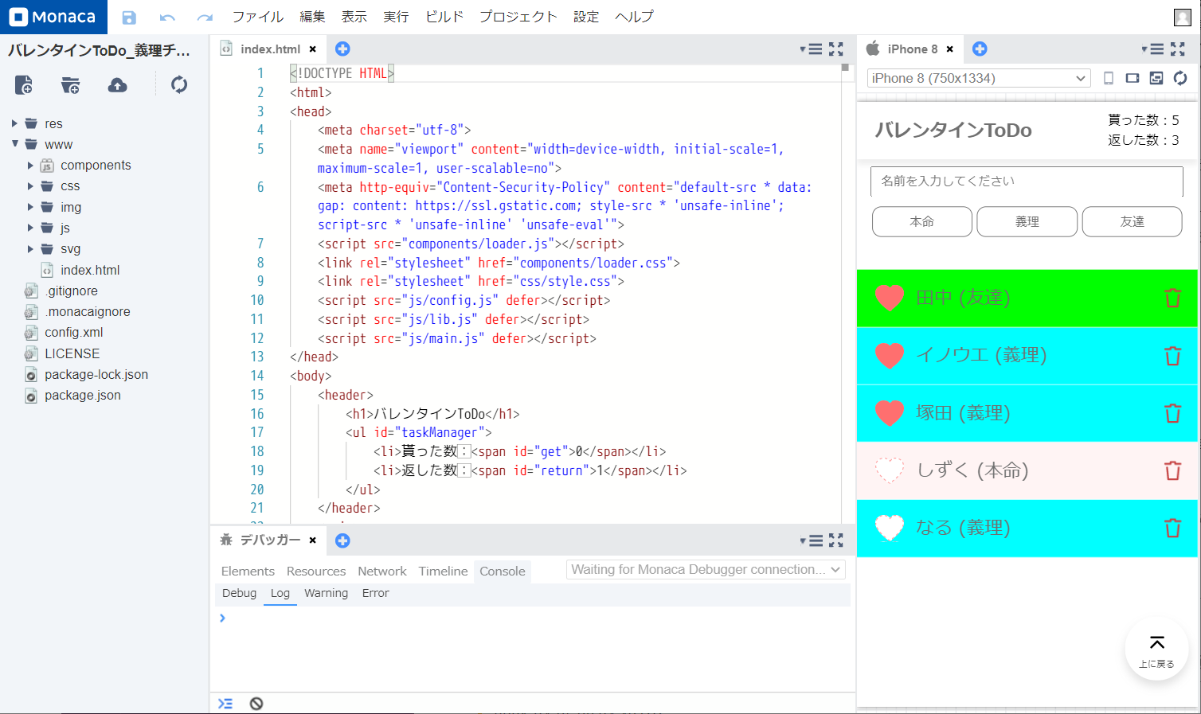
MonacaクラウドIDE(統合開発環境)
ブラウザ上で動作するプロ仕様のプログラミング環境です。Education版は、中高生でも利用しやすいようにカスタマイズが施されています。また、GIGAスクール構想に合わせた軽量化も実現しています。

Slide 22
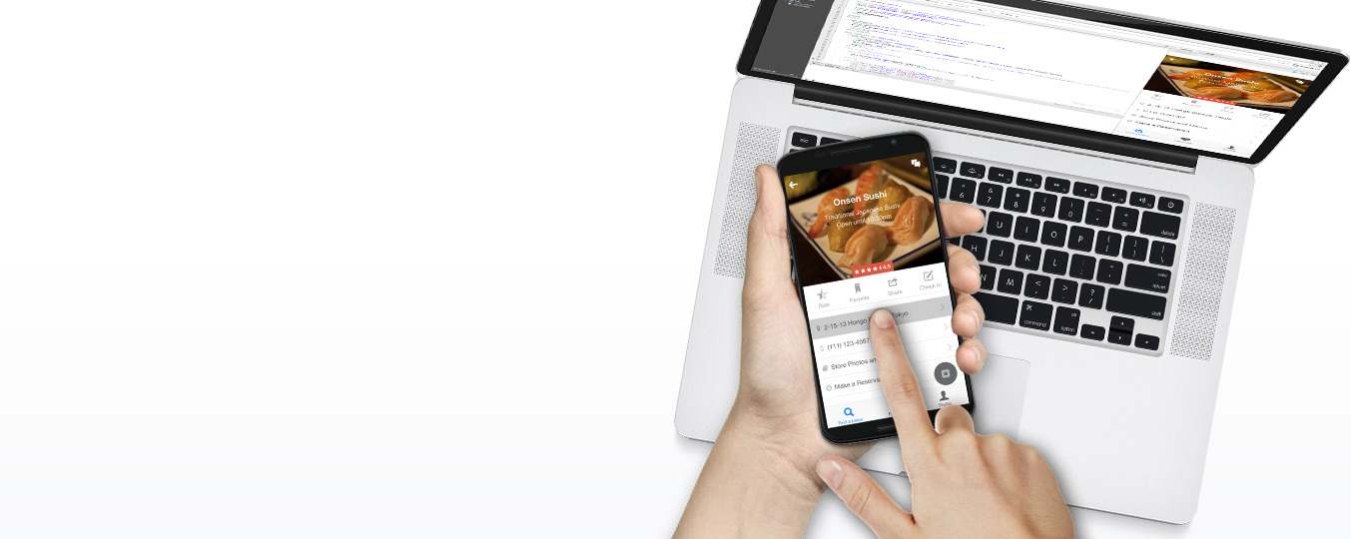
デバッガーアプリ(Monaca for Study)
スマホやタブレット上で制作中のアプリを動作確認できるソフトです。カメラやコンパス・GPSにQRコードなどを活用したアプリも動作可能です。また、エラーやログをIDEに通知する機能も備えています。

Slide 23
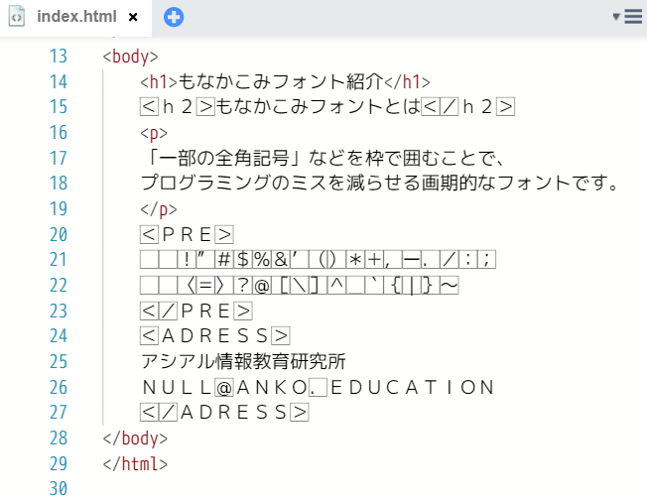
もなかこみフォント
MonacaクラウドIDEでは、一部の全角記号などを枠で囲むことで、プログラミングのミスを減らせる画期的なフォント『もなかこみフォント』を採用しています。プログラミング実習を円滑に進められます。

Slide 24
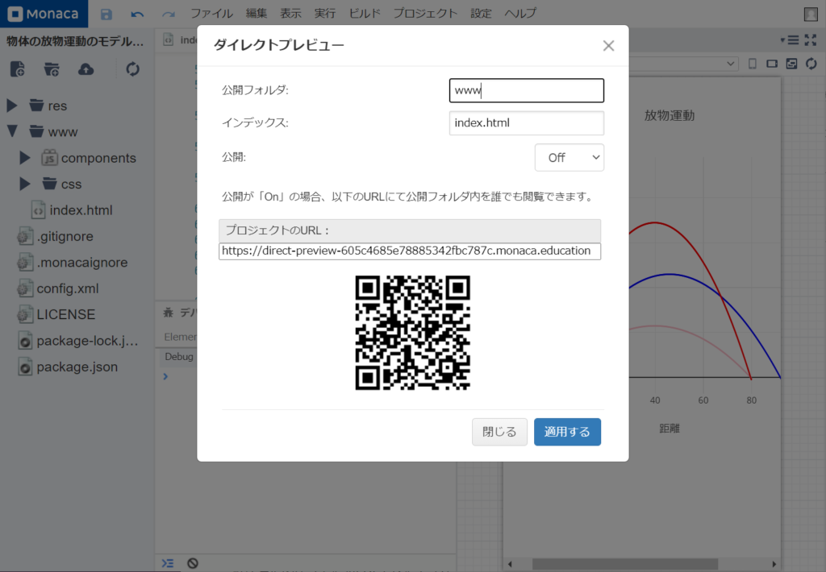
Web公開(ダイレクトプレビュー)機能
作品やプログラムをWeb公開できる機能です。QRコードが発行されるため、生徒のスマホや学校のタブレットで即座に確認できます。

Slide 25
簡易データベース機能
表計算ソフト風の管理インタフェースを備えたデータベースを搭載。プログラムからの操作はWebAPIを経由して行えます。

Slide 26
基本操作

Slide 27
はじめてのMonaca Education
学習者向けのページ「はじめてのMonaca Education」でアカウントの作成やツールの操作方法などを確認できます。
https://edu.monaca.io/start

Slide 28
Monacaを利用するためのアカウント
ブラウザとアカウントがあれば、ツールとしてのMonacaはすぐに利用できます。教材については別のページでご紹介いたします。
Monaca Educationのアカウントを取得する
Web上から会員登録することでアカウントを取得できます。教育機関向けには、アカウントの一括発行も承っております。
GoogleアカウントでMonaca Educationを利用する
Googleアカウントがあれば連携アカウントとしてMonacaを利用できます。
ClassiアカウントでMonaca Educationを利用する
Classiアカウントがあれば、連携アカウントとしてMonacaを利用できます。
※要、オプションサービス契約

Slide 29
プロジェクトの作成方法
Monacaなどの開発ツールでは、アプリやWeb作品をプロジェクトという単位で管理します。プロジェクトの中には画像や音声などのファイルも含めることができます。また、簡易データベース機能もプロジェクトで利用できます。
ダイレクトインポートを利用する
教材として用意されたプロジェクトをワンクリックで取り込めます。
新しいプロジェクトを作る
IDEに標準で組み込まれているテンプレートからプロジェクトを作成します。
インポート
zip形式のファイルからプロジェクトを作成します。URL経由でインターネット上のプロジェクトをインポートしたり、Googleドライブ経由でのインポートも行えます。

Slide 30
プロジェクトのバックアップ方法(エクスポート)
プロジェクトはエクスポート機能でzipファイルとしてダウンロードできます。また、GoogleDriveにエクスポートすることも可能です。エクスポートしたプロジェクトは、前のスライドで紹介した手順でインポートが行えます。
エクスポート
プロジェクトをzipファイルとしてダウンロードします。
Googleドライブにエクスポート
プロジェクトをGooglDriveにエクスポートします。

Slide 31
授業運営

Slide 32
生徒の進捗管理をする方法はありますか？
Monaca自体は制作ツールのため、学習や制作の進捗を管理する機能はありません。プリント教材や外部の教育管理ツールをご活用下さい。なお、制作中のプロジェクトを共有したり提出する機能はご利用頂けます。
ダイレクトプレビュー
プロジェクトをWeb上で閲覧できるようにする機能です。専用のURLを教育管理ツール等で共有すれば、作品の提出などにもご利用頂けます。
プロジェクト共有
生徒と先生、あるいは生徒同士でプロジェクトを共同制作したりレビューを行うための機能です。作品の提出などにもご利用頂けます。

Slide 33
プロジェクトのダイレクトプレビューと共有
MonacaIDEのメニュー『プロジェクト』内に『ダイレクトプレビュー』と『共有』が存在します。

Slide 34
ダイレクトプレビュー
ダイレクトプレビューは『公開』をOnにして『適応する』を押下することで、プロジェクトをWeb上に公開します。教育管理ツールなどでURLを共有し、指導者やクラスメイトにプロジェクトをブラウザ経由で閲覧して貰うことを想定しています。

Slide 35
プロジェクトの共有
共有は『相手』をメールアドレスで指定した上で、『OK』を推して追加する必要があります。指導者への共有や課題制作におけるチームでの共有に向きます。

Slide 36
学習の理解度の測定
Monaca自体は制作ツールのため、達成度や理解度を測定する機能はありません。外部の授業管理ツールをご活用下さい。なお、小テスト用のデータはファイルとして提供していますので、外部ツールと組み合わせてご活用下さい。
小テスト
書籍を題材にした小テストを60問分、用意しております。

Slide 37
デモ - ブロック崩し編

Slide 38
(教育版)Monaca Education公式サイト
最新のブラウザで以下のURLにアクセス
https://edu.monaca.io
※ PCの場合はMicrosoft EdgeかGoogle Chromeブラウザ推奨

Slide 39
（注意）ビジネス用のMonaca
ビジネス用のMonacaに迷い込まないように注意してください。
検索の場合は『Monaca 教育』や『Monaca Edu』などでお調べ下さい

Slide 40
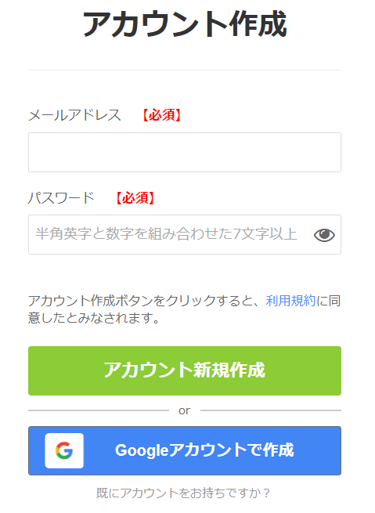
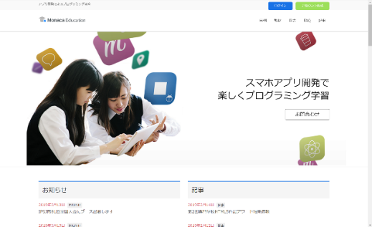
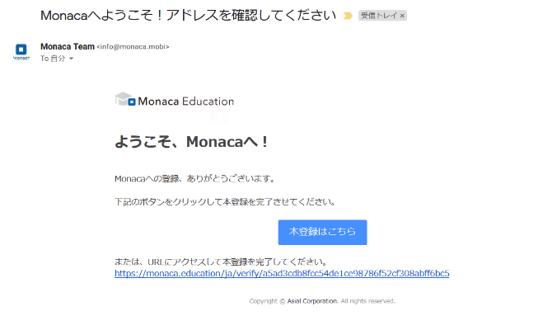
Monaca のアカウント登録方法
A：Web上からメールアドレスで登録
B：Web上からGoogleアカウント連携で登録
C：アシアルに依頼して一括発行

Slide 41
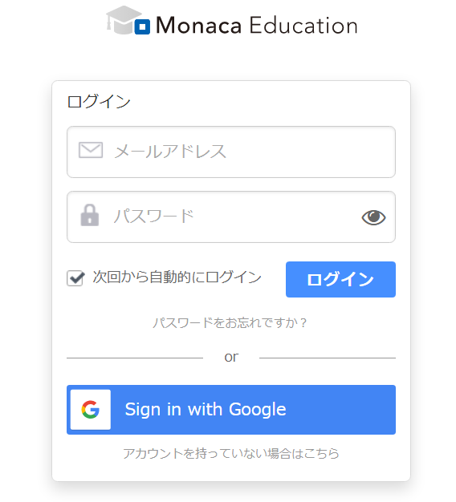
ログイン
メールアドレス登録やGoogle連携で利用される場合は先に登録を、
管理アカウント発行を受けている場合はそちらを利用下さい

Slide 42
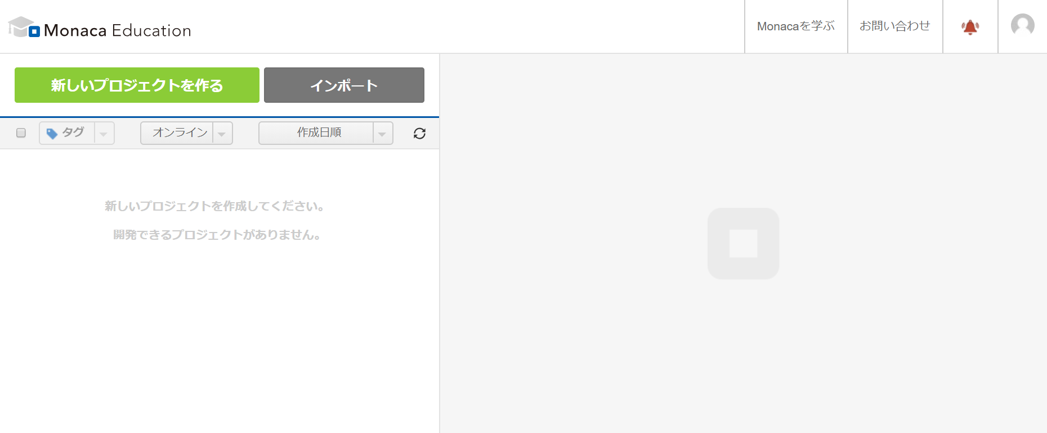
ダッシュボード
開発中のアプリはプロジェクト単位で管理します
新しいプロジェクトを作ると一覧に並びます
管理アカウントの場合には、『アカウント管理』が表示されます
アカウント管理

Slide 43
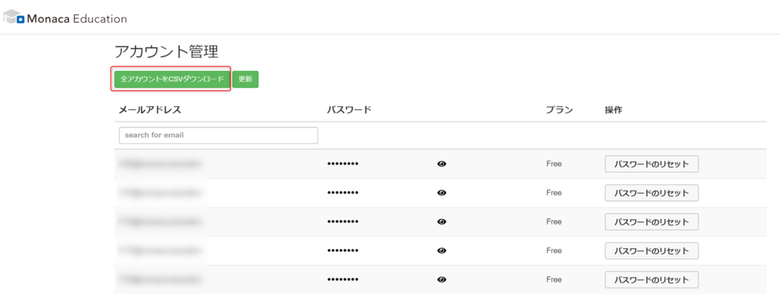
アカウント管理
生徒アカウントをCSVファイルでダウンロードできます
パスワード紛失対策でリセットができます
CSVファイルを差し込み印刷でカードにする方法はFAQを参照ください

Slide 44
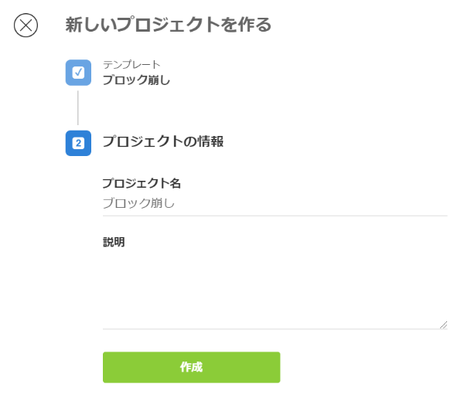
新しいプロジェクトを作る
今回は「ブロック崩し」を選択して作ってみましょう
プロジェクト名は自由に設定できます

Slide 45
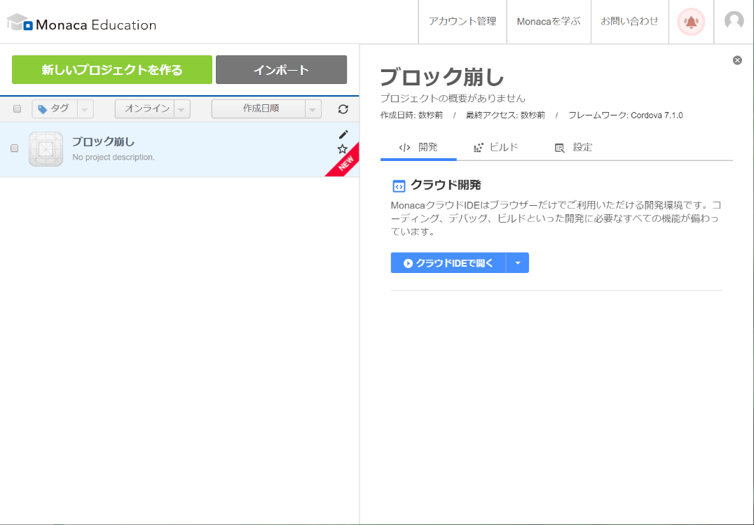
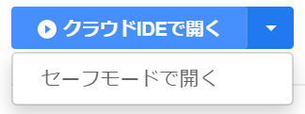
プロジェクトを開く
一覧からプロジェクトを選択して下さい
「クラウドIDEで開く」を選択して下さい
TIPS
無限ループなどで開けなくなったプロジェクトはセーフモードで開けます。

Slide 46
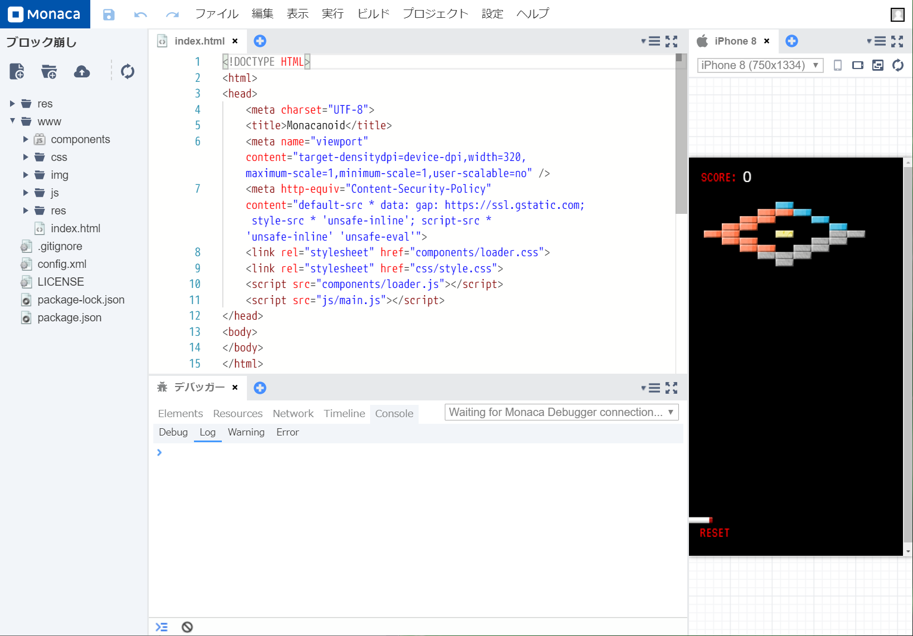
MonacaIDE(統合開発環境)
ファイル管理・編集・動作確認などを行えます
メニューバー
エディター
プロジェクトパネル
デバッグパネル
プレビュー

Slide 47
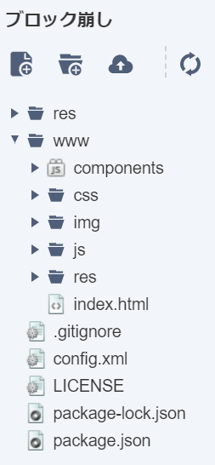
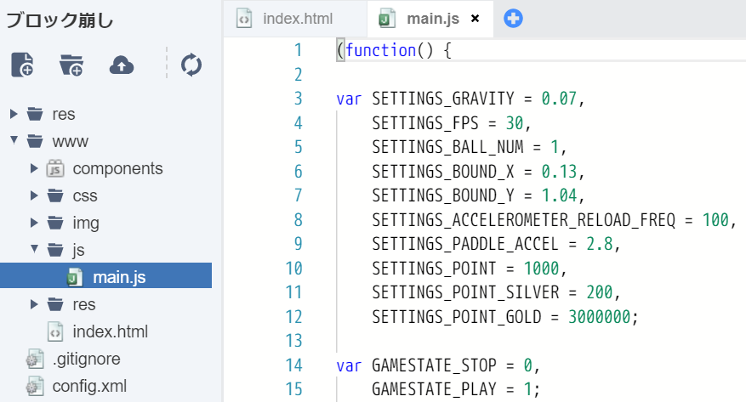
フォルダとファイルを開く
プロジェクトパネルのファイルツリーを操作して下さい
フォルダの▶を
クリック
ファイルを
ダブルクリック
エディタ側の
タブが開きます

Slide 48
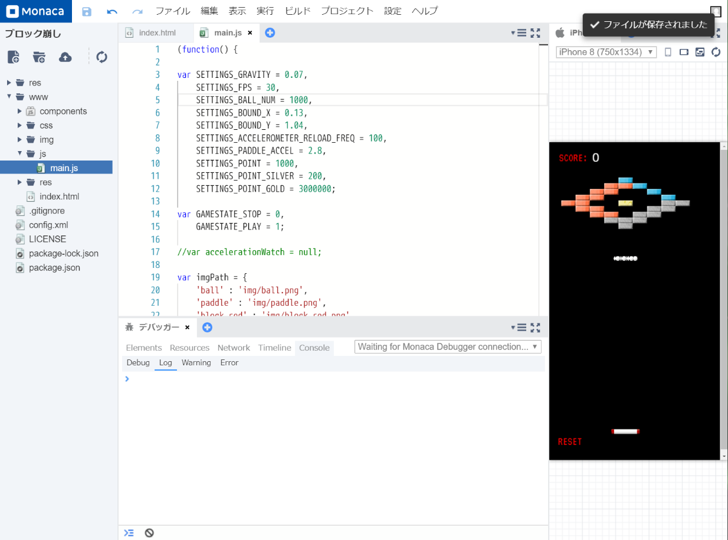
プログラムの変更（玉の数を増やす）
ブロック崩しプログラムの本体は「main.js」ファイルです
プロジェクトパネルのファイルツリーからmain.jsを探して「ダブルクリック」して下さい
5行目の変数SETTINGS_BALL_NUMを1000に「修正」して下さい
main.jsの変更を「保存」し、プレビュー上の玉の数が増えれば成功です

Slide 49
ブロック崩しのおわりに
ブロック崩しでスタートする指導を行っている学校の授業動画を、サポートページに掲載しています。
ブロック崩しは非常にウケが良いですが、無理に授業で使わなくても大丈夫です。他にも、幾つかの導入方法があります。
ブロック崩し以外からのスタート方法
書籍の1章
APS図鑑
APSおみくじ

Slide 50
問い合わせ方法

Slide 51
問い合わせ方法
お困りのことや確認したいことなどありましたら、まずはご一報ください。
メール
edtech2021@asial.co.jp
電話
サポートサイトをご確認ください。
オンラインチャット(slack)
サポートサイトをご確認ください。
各種連絡先はEdTech2021サポートサイトに掲載

Slide 52
【付録】あんこエデュケーション

Slide 53
あんこエデュケーション
Monacaから飛び出した「あんこ」。製品の枠を越えてプログラミングや情報教育に役立つ情報をお届けします。
有料広告の掲載が無いため、授業で安心してご利用頂けます。
サンプルアプリ集
生徒の作品作りなどに役立つサンプルアプリが大量に掲載されています。
素材集
作品公開を支援する画像素材などを取りそろえております。
リファレンス
HTMLxCSSxJavaScriptのリファレンスをご用意しております。
https://anko.education/

Slide 54
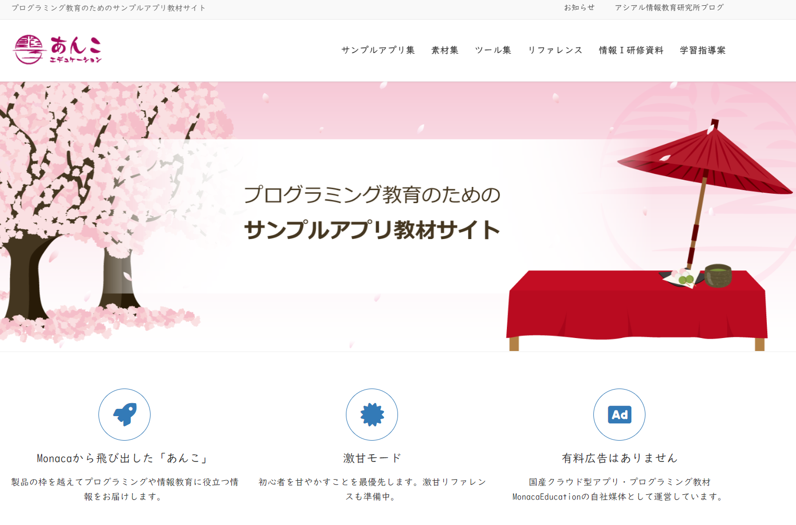
あんこエデュケーション
https://anko.education/

Slide 55
【付録】実習ノウハウ - デバッグ編

Slide 56
デバッグ方法
2021年度以降の新しい方法として教育専用テンプレートを提供しています。エラーを簡易プレビューパネルで即座に確認できます。
教育専用テンプレートを利用する
JavaScriptのエラーをプレビュー画面に直接表示する「デバッグアシスタント」を搭載した教育専用のテンプレートを提供しております。生徒用のサポートページからサンプルアプリをインポートするだけで即座に利用できます。
Monaca for Studyアプリを利用する
応用的なプログラミングの学習でお勧めの方法です。スマホ上で制作中のアプリの動作を確認したり、エラーやログをIDE上のデバッグパネルで確認できます。
ブラウザのデバッガー(Dev Tools)を利用する
応用的なプログラミングの学習でお勧めの方法です。ブラウザ内のHTML要素やJavaScriptのログやエラーなどをブラウザの機能で確認できます。

Slide 57
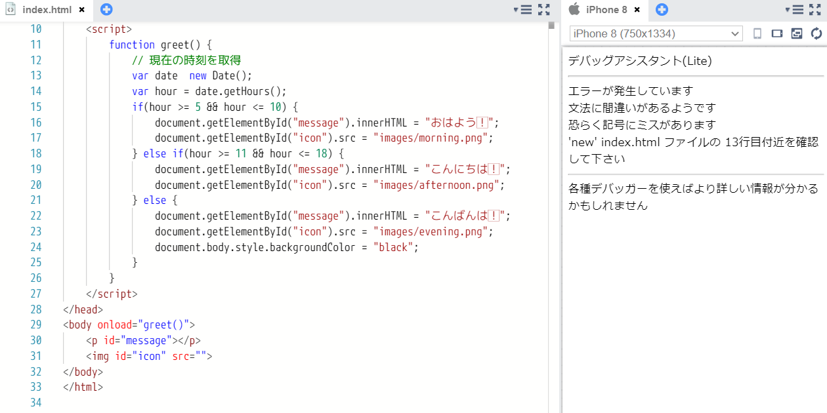
教育専用テンプレートを利用する（クラシック）
教育専用テンプレートにはデバッグアシスタントが搭載されており、エラーが画面に直接描画されます。

Slide 58
教育専用テンプレートを利用する（プログレッシブ）
プログレッシブ版は、アプリ制作に適したテンプレートです。エディタのデバッグ支援機能や、便利関数が利用できます。

Slide 59
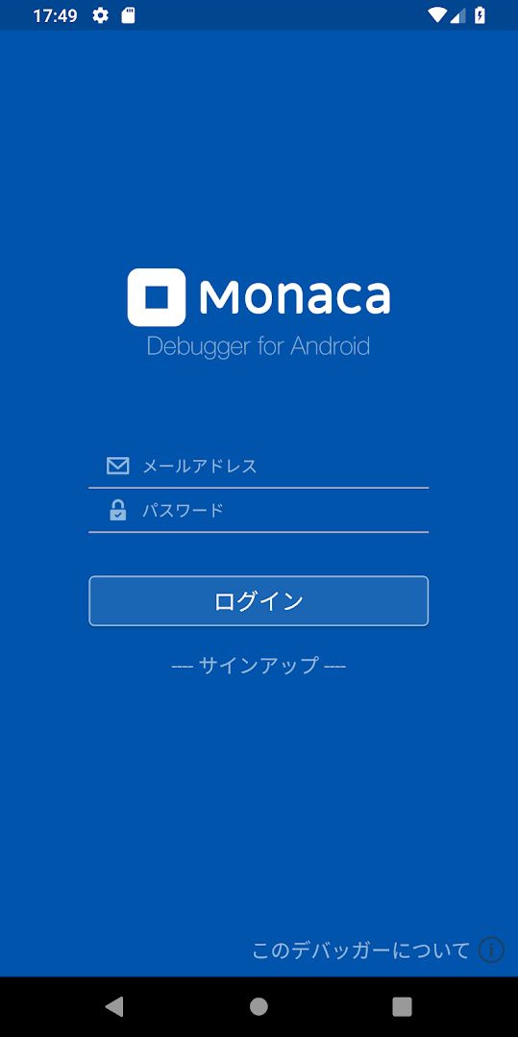
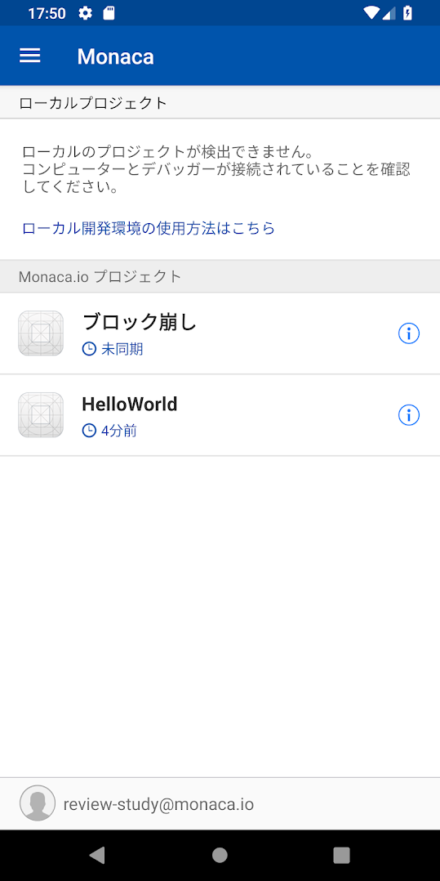
Monaca for Studyアプリを利用する(アプリ側)
Monacaデバッガーを利用すれば、端末側でプロジェクト一覧を確認し、任意のプロジェクトをスマホ上で動かせます。また、端末固有の機能を利用したりQRコードの読み取ることも可能です。

Slide 60
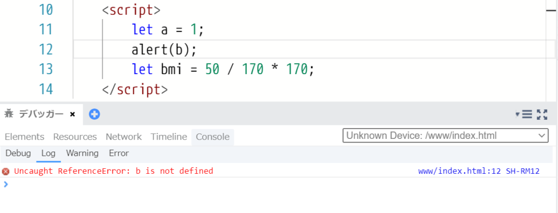
Monaca for Studyアプリを利用する(ブラウザ側)
Monacaデバッガーを利用すれば、端末側で発生したエラーメッセージがIDEのデバッグパネルに表示されます。

Slide 61
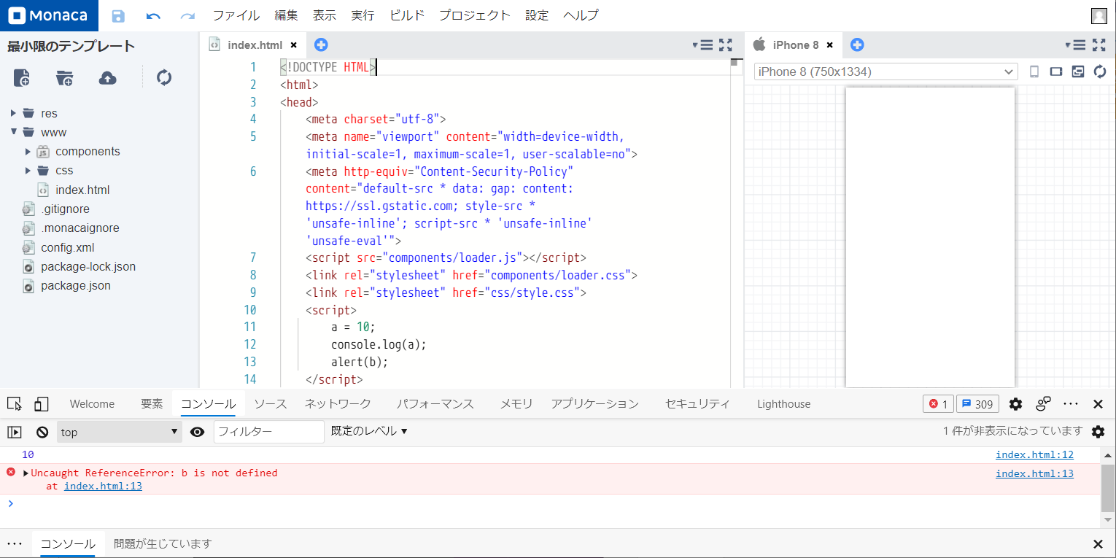
ブラウザのデバッガ(Dev Tools)を利用する
ブラウザから『F12キー』などでDev Toolsを呼び出すことで、ブラウザ内蔵のコンソールでエラーやログを確認できます。

Slide 62
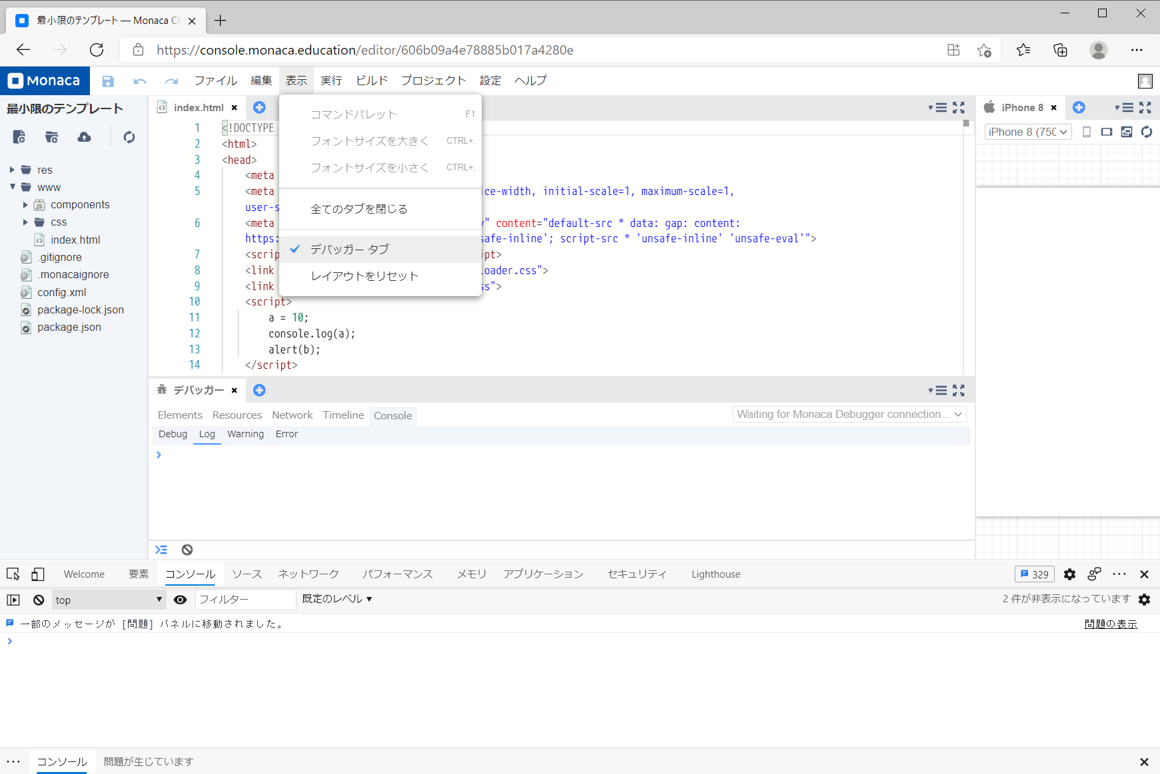
2つのデバッグパネルと表示方法
Monacaのデバッグパネルは最初から表示されています。消したい場合は『表示＞デバッガータブ』から非表示にできます。ブラウザのデバッグパネルは『F12』キーで表示・非表示を切り替えられます(Windowsの場合)。
Monacaのデバッグパネル
ブラウザのDev Toolsのデバッグパネル

Slide 63
【付録】実習ノウハウ - 簡単な入力と出力

Slide 64
データを受け取る方法
JavaScriptでは複数の方法で入力欄を用意できます。一番手軽な方法はprompt()命令です。複数の入力欄を用意したり見た目を整えたい場合にはHTMLフォームとDOMを利用します。
prompt()
入力欄をポップアップで表示し、ユーザーから値を受け取る命令です。
HTMLフォーム
入力欄をHTMLタグで用意して値を受け取る方法です。用途に合わせた複数の入力欄や選択肢を用意できるため、情報デザインやデータの活用を意識した実習に向いています。
DOM
HTMLおよびフォームの値をJavaScriptから読み書きするときにはDOMを利用します。

Slide 65
データを表示する方法
JavaScriptではデータを複数の方法で表示できます。一番手軽な方法はalert()命令、もしくはdocument.write()やdocument.writeln()です。複数の情報を整理して表示した場合には、DOM技術を利用します。
alert()
データをポップアップで表示します。
document.write()およびdocument.writeln()
データをHTML画面に書き込みます。
DOM
DOMを使えばJavaScriptからHTML画面を自由に書き換えて情報を表示できます
console.log()
データをログに書き込みます。ログはユーザーには表示されません。多次元配列なども構造的に確認できるため、応用的なプログラミングの学習以降は特に役立ちます。ログを確認するためには各種デバッガーを使用します。

Slide 66
YesかNoで条件分岐させる方法
JavaScriptではconfirm()という命令でユーザーの意思確認を行えます。confirm()の結果はtrue/falseの真偽値で受け取れます。if文と組み合わせれば、条件分岐の学習に活用できます。
confirm()
ユーザーの意識を確認してture/falaseの真偽値を受け取ります。

Slide 67
便利関数の活用
教育専用テンプレート（プログレッシブ）では、以下の便利関数を用意しています。
write()
document.write()を短く記述できます。
log()
変数や配列の中身を画面に表示して確認できます。
getDom()
getElementById ()を短く記述できます。
promptInt()
整数の入力を求める関数です、全角数字文字も整数に変換して受け入れます。

